Slide 1
ΣΙΛΙΚΟΝΗ
.
Εργασία χημείας των μαθητριών
Αναγνωσταρά Σταυρούλα
Αρριανά Δαμιανή
Δράνια Σταματίνα

Slide 2
Τι είναι η σιλικόνη:
Οι σιλικόνες είναι πολυμερείς ενώσεις που περιέχουν πυρίτιο σε συνδυασμό με άνθρακα, υδρογόνο, οξυγόνο και άλλα χημικά στοιχεία.
Ο γενικός τύπος είναι: R2SiO

Slide 3
Ιστορική αναδρομή
Οι πρώτες σιλικόνες που παρασκευάστηκαν έμοιαζαν με λάδι αργότερα παρασκευάστηκαν στερεές, που έμοιαζαν με λίπος και στη συνέχεια, έγιναν σιλικόνες με ακόμα μεγαλύτερο μοριακό βάρος, που έμοιαζαν με πλαστικά.

Slide 4
Ιδιότητες
Χαμηλή θερμική αγωγιμότητα
Χαμηλή χημική δραστικότητα
Χαμηλή τοξικότητα
Θερμική σταθερότητα
Ικανότητα να απωθούν το νερό
Εξαιρετική αντοχή στο οξυγόνο, το όζον και την υπεριώδη όπως αυτή στο φως του ηλίου.
Ηλεκτρική μόνωση
Δεν κολλάει

Slide 5
Χρήσεις
Αυτοκίνητα
Επικαλύψεις
Λιπαντικά
Ιατρική
Παιχνίδια
Μαγειρικά σκεύη
Ηλεκτρονικά

Slide 6
Μορφές σιλικόνης
Πετρέλαιο σιλικόνης
Γράσο σιλικόνης
Ρητίνη σιλικόνης
Καουτσούκ σιλικόνης

Slide 7
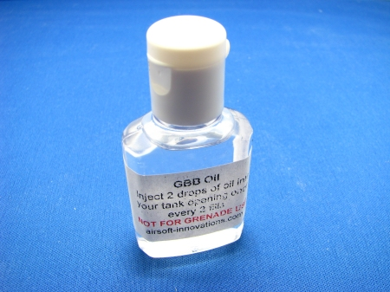
Πετρέλαιο σιλικόνης
Δημιουργείτε από εναλλασσόμενα άτομα πυριτίου-οξυγόνου (Si-O-Si-O-Si)
Χρησιμοποιείται στην Ιατρική ως υγρό υποκατάστατο για την αντιμετώπιση δύσκολων περιπτώσεων της αποκόλληση του αμφιβληστροειδούς.

Slide 8
Ρητίνη σιλικόνης
Χρησιμοποιείται για την παραγωγή βαφών ηλεκτρομονωτικών υλικών και συνθετικών προϊόντων γυαλιού σιλικόνης.

Slide 9
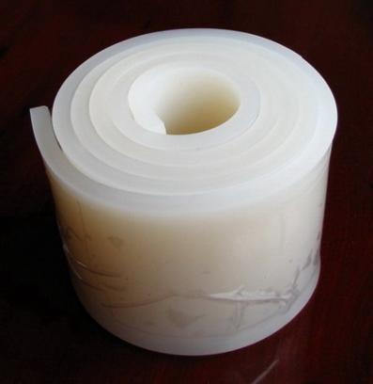
Καουτσούκ σιλικόνης
Αποτελείται από πυρίτιο μαζί με άνθρακα, υδρογόνο και οξυγόνο.
Προσφέρει καλή αντοχή σε ακραίες θερμοκρασίες, να είναι σε θέση να λειτουργήσει κανονικά από -55°C έως 300°C

